Slide 1
8장 Numpy 사용하기

Slide 2
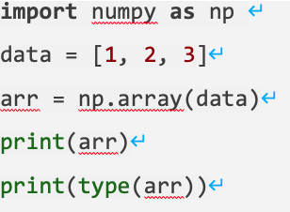
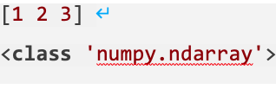
넘파이 소개
넘파이는 행렬이나 다차원 배열을 관리하기 위한 ndarray객체를 사용한다.
넘파이 모듈의 array함수에 파이썬 리스트를 넘겨주면 ndarray타입의 객체를 리턴한다.

Slide 3
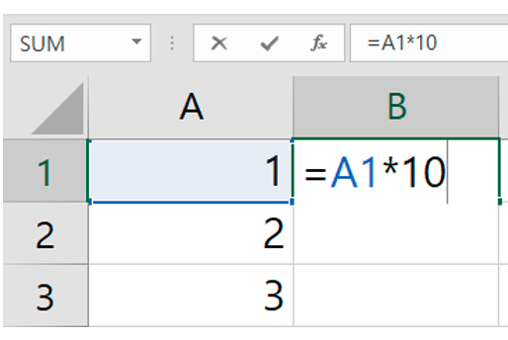
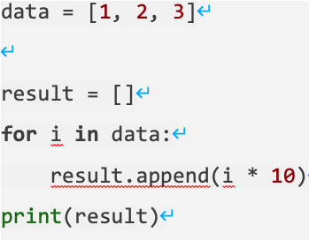
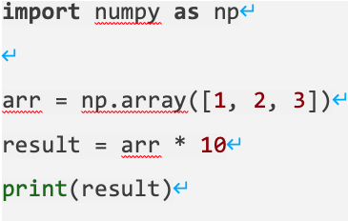
넘파이 소개
넘파이를 사용하면 우리가 엑셀에서 하던 연산을 그대로 구현할 수 있다.
넘파이는 반복문을 사용하지 않고 단순히 ndarray 객체에 10을 곱하면 ndarray 객체의 모든 원소에 동일한 연산이 반복적으로 적용된다.

Slide 4
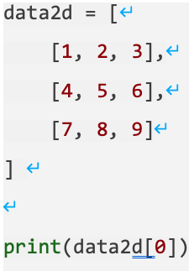
넘파이 소개
반복문을 사용하지 않아 코드도 짧고 심지어 실행속도도 더 빠르다. 이번에는 2차원 배열을 파이썬 리스트로 표현해본다. 이어서 인덱싱으로 첫 번째 행을 출력한다.
[1,2,3] 이 출력된다.

Slide 5
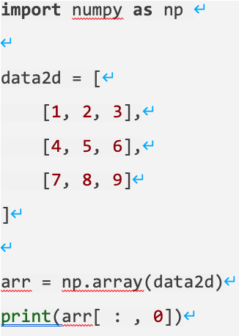
넘파이 소개
파이썬 리스트를 사용해서 2차원 데이터를 표현하면 인덱싱 연산자([ ])를 통해 로우(row) 단위로 값을 가져올 수 있다. 하지만 반복문을 사용하지 않고는 컬럼(column) 단위의 인덱싱은 불가능하다. 컬럼 단위로 인덱싱하려면 데이터를 미리 로우 방향으로 변환해서 저장해 놨거나 반복문으로 필요한 컬럼 데이터를 다소 복잡하게 가져와야 한다. 이번에는 2차원 배열을 넘파이로 표현해본다. array 함수로 데이터를 전달해 주기만 하면 된다.
1,
4,
7
이 출력된다.

Slide 6
넘파이 소개
넘파이를 사용하면 arr[행 인덱스, 열 인덱스] 또는 arr[행 인덱스][열 인덱스]와 같은 표현을 통해 특정 위치의 원소에 접근할 수 있다.
위 코드에서 행 인덱스에 콜론(:)을 사용한 것은 모든 행을 선택하는 것을 의미한다.
범용적인 프로그래밍에서 사용되는 파이썬 리스트와 달리 넘파이의 ndarray 객체를 사용하면 행렬과 다차원 배열을 보다 쉽게 다룰 수 있다.

Slide 7
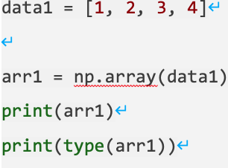

ndarray 소개
넘파이의 핵심 자료구조인 ndarray객체에 대해서 학습한다.
범용적인 용도로 사용되는 파이썬 리스트 타입을 행렬과 다차원 배열에 최적화된 ndarray 타입으로 변환하는 것이다.
ndarray 객체는 리스트와 달리 데이터와
데이터 사이에 콤마 구분 기호 없이
출력됩니다.

Slide 8
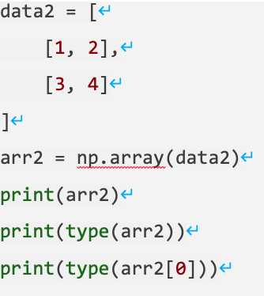
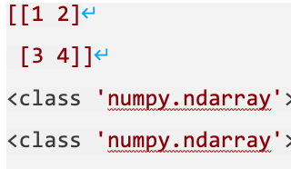
ndarray 소개
2차원 리스트 또한 array 함수에 전달하면 ndarray 객체로 변환된다.
이차원 ndarray가 바인딩 된 arr2를 살펴보면,
행과 열이 모두 콤마 없이 표현되었다.
이차원 데이터는 ndarray 안에
다시 ndarray가 들어 있다.
arr2[0]은 첫 번째 행을 뜻한다.

Slide 9
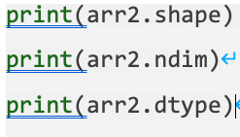
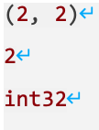
ndarray 소개
ndarray 객체의 인스턴스 변수를 사용해서 저장된 데이터의 정보를 조회할 수 있다. shape은 ndarray의 크기 정보를, ndim은 차원 정보, dtype은 데이터 타입을 표현한다.
shape에 저장된 튜플은 0번 인덱스에 로우의 길이, 1번 인덱스에 컬럼(column)의 길이 정보가 들어 있다. (2, 2)는 2행 2열로 데이터가 저장돼 있다는 뜻이다. ndim은 데이터의 차원을 의미한다. arr2는 가로축과 세로축이 있는 2차원 데이터이므로 2가 출력됨.

Slide 10
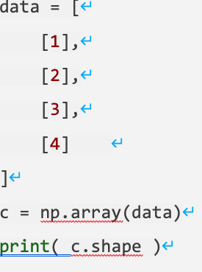

ndarray 소개
행 1열로 저장된 2차원 데이터의 shape은 어떻게 출력되는지 확인해 본다.

Slide 11
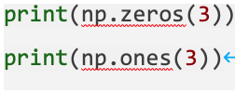
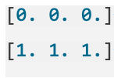
ndarray 소개
넘파이는 특정 값으로 구성된 ndarray 객체를 생성하는 몇 가지 함수를 제공한다. 대표적으로 zeros와 ones 함수가 있다. zeros 함수는 이름에서도 알 수 있듯이 0으로 채워진 ndarray를 리턴하고, ones 함수는 1로 채워진 ndarray를 리턴한다.
zeros와 ones 함수는 기본적으로 float 타입으로 데이터를 저장한다. 아래 출력된 결과에서 소수점(dot)은 저장된 데이터가 float 타입임을 알려준다. dtype 속성을 사용해서 데이터의 타입을 확인할 수 있다.

Slide 12
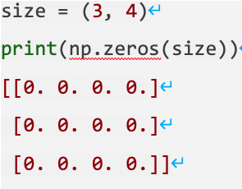

ndarray 소개
zeros와 ones 함수의 인자로 튜플을 전달하면 0 또는 1로 구성된 다차원 배열을 생성할 수 있다. 튜플의 첫 번째는 로우의 길이, 두 번째는 컬럼의 길이이다. 넘파이에서는 대부분의 경우 로우, 컬럼 순서로 값을 입력하니 기억해 두시면 좋다. 다음 코드는 3행 4열 형태의 0으로 채워진 ndarray를 생성한다.
코드가 간단하니 한 줄로 표현할 수 있다.

Slide 13
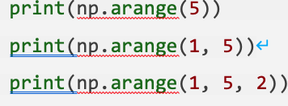
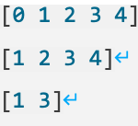
ndarray 소개
넘파이의 arange 함수는 최대 세 개의 파라미터를 입력할 수 있으며, 지정된 범위의 규칙적인 숫자를 갖는 ndarray 객체를 반환한다. 하나의 파라미터를 입력하면 0부터 순차적으로 증가하는 숫자를 생성하며, 두 개를 사용하면 시작과 끝 범위를 표현해서 범위 내의 순차 증가하는 숫자를 만들 수 있다. 세 번째 파라미터는 증감폭을 의미합니다. 파이썬 기본 문법의 range 함수와 비슷하지만 arange 함수는 실수 범위도 생성할 수 있다.

Slide 14
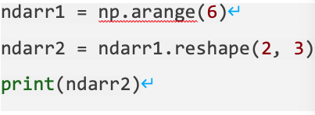

ndarray 소개
넘파이는 배열의 형상(shape)을 변경할 수 있는 reshape 함수를 제공한다. 다음 예제와 같이 6개의 원소로 구성된 1차원 배열 ndarr1을 2행 3열의 ndarray로 변환한다.

Slide 15
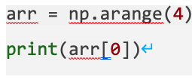


인덱싱과 슬라이싱 소개
넘파이는 파이썬 리스트를 확장해서 만들었기 때문에 리스트가 제공하는 대부분의 기능을 사용할 수 있다. 하나의 데이터를 선택하는 인덱싱을 사용한다. arr[0]은 arr에 바인딩된 넘파이 객체의 0번째 데이터를 선택한다. 인덱싱에 사용하는 인덱스는 리스트와 동일하게 데이터 하나에 하나씩 맵핑된다.
2차원 ndarray의 경우 인덱싱은 기본적으로 행에 우선 적용된다. 다음 코드는 2차원 ndarray에서 0번째 행을 리턴한다.

Slide 16

인덱싱과 슬라이싱 소개
2차원 ndarray를 인덱싱하니 하나의 행이 ndarray로 선택됐습니다. 반환되는 결과가 ndarray라서 연쇄적으로 인덱싱을 적용하면 0번째 행의 0번째 열에 들어 있는 숫자 0이 출력됩니다.
이차원 데이터에 대해 [행][열]형태로 인덱싱을 하면 내부적으로 두번의 인덱싱이 사용된다. ndarray에서는 이차원 데이터의 경우 [행,열]과 같은 형태로 한번에 특정 데이터를 인덱싱할 수 있다. 데이터의 양이 많아진다면 아래의 코드가 유리하다.

Slide 17
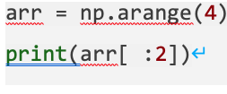

인덱싱과 슬라이싱 소개
하나 이상의 데이터를 가져오는 슬라이싱을 사용해 본다. ndarray는 연속된 데이터를 가져오는 리스트의 범위 슬라이싱을 사용할 수 있다. 슬라이싱에 사용되는 인덱스는 데이터와 데이터 사이에 맵핑된다. 리스트의 슬라이싱과 동일하게 콜론과 함께 시작 인덱스와 끝 인덱스로 데이터를 선택한다. 시작 인덱스를 생략하면 0번부터, 끝 인덱스를 생략하면 끝까지 데이터를 가져온다. 다음은 0번 위치부터 1번 위치까지의 데이터를 슬라이싱한다.

Slide 18
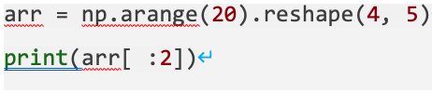
인덱싱과 슬라이싱 소개
이차원 데이터의 슬라이싱도 사용해 본다. 다음은 4행 5열로 구성된 ndarray에서 두 개의 행을 슬라이싱 한다. 여기까지는 리스트의 슬라이싱과 크게 다를 것이 없다.
[[0 1 2 3 4]
[5 6 7 8 9]]

Slide 19

인덱싱과 슬라이싱 소개
ndarray는 한 번에 컬럼의 슬라이싱을 할 수 있다. 인덱싱과 유사하게 [ 행, 열 ] 정보를 차례로 전달한다. 행은 전체를 선택하기 위해 시작 인덱스와 끝 인덱스를 생략하고, 열은 0부터 2번 위치까지만을 가져온다. 파이썬 기본 문법보다는 짧은 코드로 같은 기능을 표현해서 매우 편리하다.
[[ 0 1]
[ 5 6]
[10 11]
[15 16]]

Slide 20
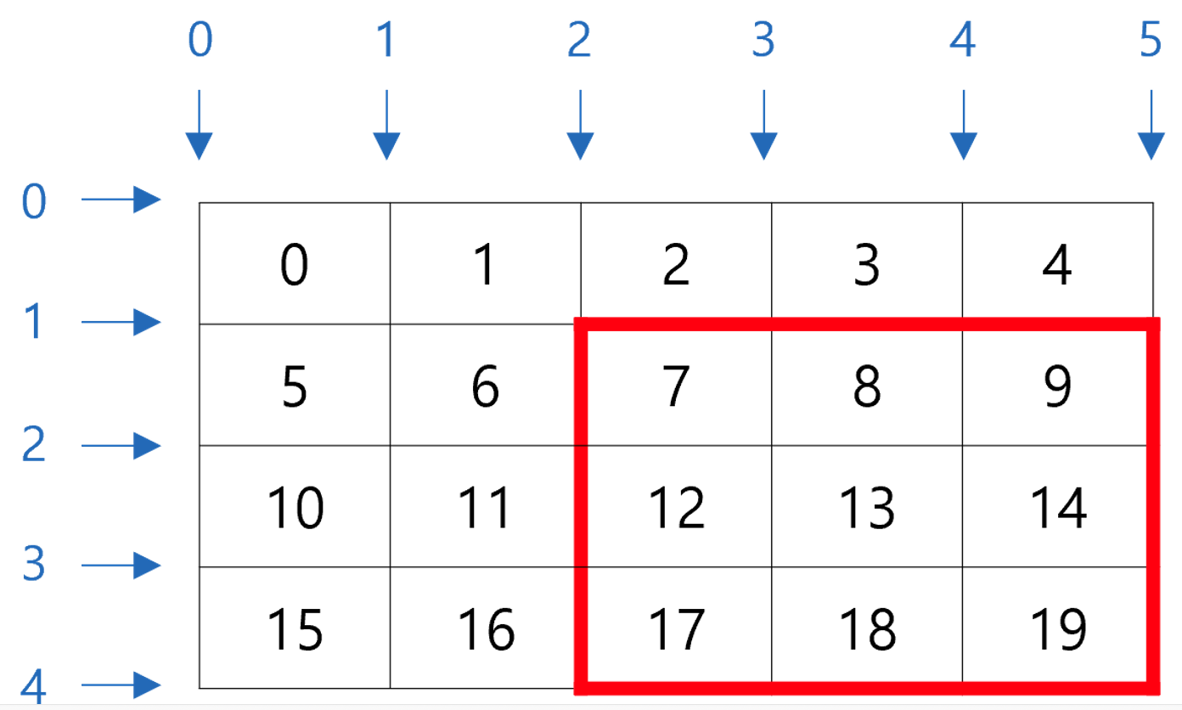
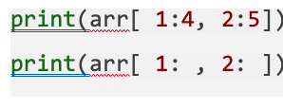
인덱싱과 슬라이싱 소개
4행 5열의 ndarray에서 아래의 그림과 같이 일부 영역을 슬라이싱한다. 행부터 선택한 뒤 열을 선택해야 하는 것에 주의한다. 행은 1번에서 끝까지 데이터를 가져와야 하며, 열은 2번에서 끝까지 가져온다. 이를 [행, 열] 슬라이싱으로 표현하면 됩니다. 다음 두 코드는 끝 인덱스를 생략했는 가의 여부만 다를 뿐 같은 결과를 출력한다.

Slide 21
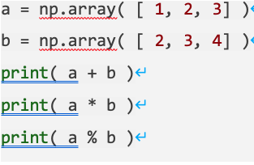
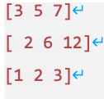
브로드캐스팅
기초 파이썬 문법에서는 반복문을 사용해서 전체 데이터에 연산을 적용했던 것과는 달리 넘파이는 연산이 전체 데이터로 확장된다. 반복문을 사용하지 않으니 코드가 짧아지고 읽기도 좋아진다. 우선 같은 크기를 갖는 두 개의 ndarray간의 연산을 살펴본다.

Slide 22
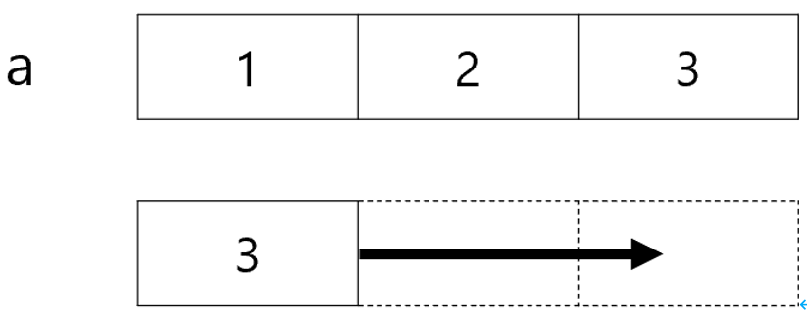

브로드캐스팅
스칼라(scalar) 연산은 전체 데이터에 확장 적용된다. 다음의 덧셈 연산은 a에 저장된 세 개의 값에 자동으로 반복 적용된다. 계산된 결과는 ndarray로 반환된다.
이처럼 연산이 ndarray로 확장 적용되는 것을 브로드캐스팅(broadcasting)이라고 한다. 브로드캐스팅은 '방송'이라는 뜻도 있지만 '전파하다'라는 의미도 있다.

Slide 23
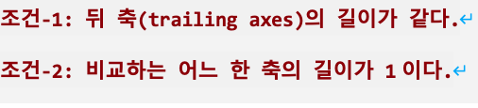
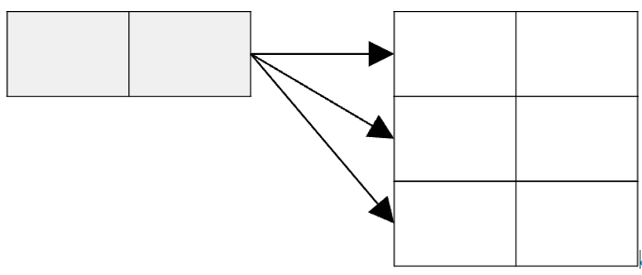
브로드캐스팅
ndarray가 확장되는 브로드캐스팅이 적용되기 위해서는 다음의 조건을 어느 하나라도 충족해야 한다.
브로드캐스팅이 필요하다는 것은 연산하려는 ndarray 일부가 작은 크기를 갖는다는 것으로, 작은 크기의 ndarray가 확장 가능한지를 체크해야 한다. 조건-1에서 언급하는 뒤 축은 이차원 데이터에서 열을 가리킨다. 이차원 데이터는 (행, 열) 형태로 표시하기 때문에 뒤에 있는 열을 보고 확장 여부를 알 수 있다. 그림에서 왼쪽 ndarray는 shape (2, )로 표시되지만, 물리적으로는 (1, 2) 공간에 데이터가 들어있습니다. 그림에서 오른쪽은 이차원 데이터이며 (3, 2) shape을 갖는다. 두 ndarray의 뒤 축이 2로 같으므로 작은 블록인 왼쪽의 ndarray는 브로드캐스팅(확장)될 수 있다.

Slide 24
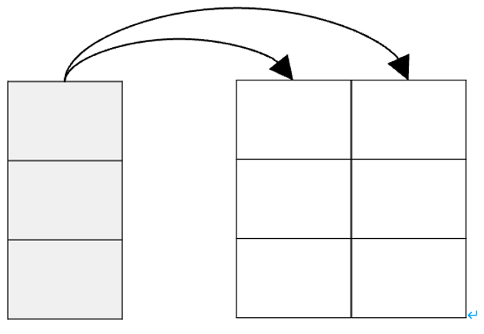
브로드캐스팅
두 번째 조건은 축의 길이가 1일 경우에는 브로드캐스팅을 할 수 있다는 뜻이다. 그림의 왼쪽은 (3, 1), 오른쪽은 (3, 2)의 shape을 갖는다. 뒤 축 열의 길이가 1과 2로 다르지만 조건-2를 충족하므로 작은 크기의 왼쪽 ndarray는 3행 2열 형태로 브로드캐스팅된다.

Slide 25
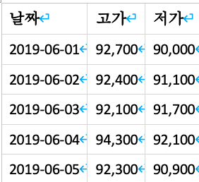
브로드캐스팅
금융 데이터를 사용해서 브로드캐스팅을 연습해 본다. 어떤 종목의 5일간의 고가와 저가가 표와 같다고 가정해본다. 각 거래일별 고가와 저가의 차이를 계산하고자 할 때 파이썬의 기본 자료구조인 리스트를 사용하면 for 문을 사용해서 고가와 저가를 일자별로 계산해야 한다.

Slide 26
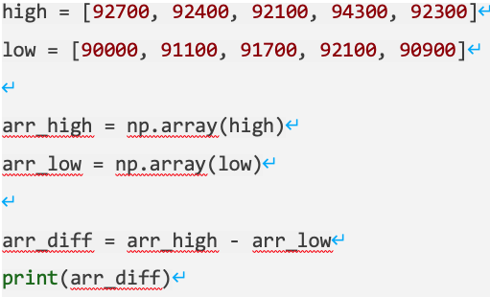
브로드캐스팅
데이터를 파이썬 리스트가 아닌 ndarray로 표현하면 뺄셈 연산 하나로 일자 별로 차이 값을 쉽게 계산할 수 있다. 데이터의 개수가 같은 경우에는 같은 인덱스의 데이터끼리 계산되고 그 결과가 ndarray로 반환된다.

Slide 27
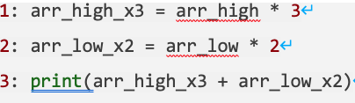

브로드캐스팅
연습의 목적으로 고가에는 3배, 저가에는 2배의 가중치를 부여하여 합을 계산해 본다.
한줄로 표현하는 것이 좋다. 반복문을 사용하는 것보다 확실히 코드가 직관적이다.

Slide 28
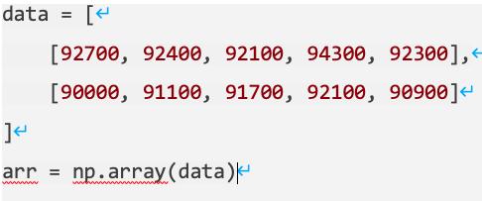

브로드캐스팅
이번에는 하나의 변수에 저장해 본다. 첫 번째 행에는 고가, 두 번째 행에는 저가가 이차원 형태로 저장되어 있다.
데이터의 형태만 변경됐으므로 ndarray를 인덱싱해서 위와 유사하게 계산할 수 있다.

Slide 29
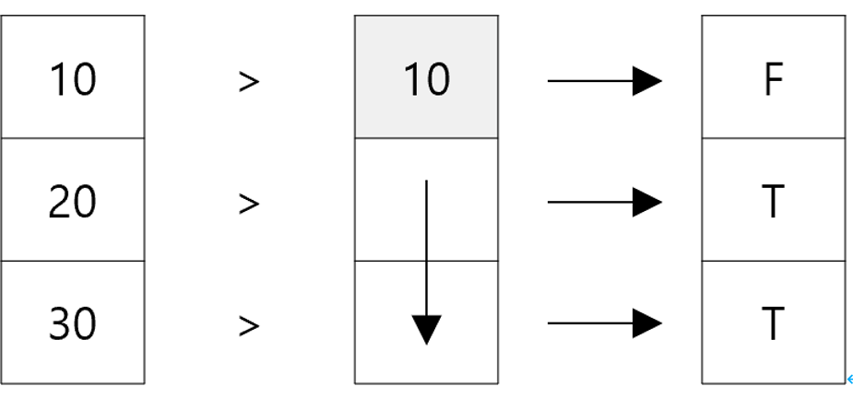


조건연산
ndarray와의 연산은 브로드캐스팅이 적용되어 전체 데이터에 연산이 반복 적용된다. 다음은 ndarray와 스칼라의 비교 연산 결과를 출력한다.
shape (3, ) 크기의 ndarray와 스칼라 10을 비교하니 그림과 같이 작은 크기인 10에 대해 브로드캐스팅이 적용된다. 같은 크기의 ndarray로 변환이 돼서 같은 인덱스를 갖는 데이터 간에 비교 연산을 반복한다.

Slide 30
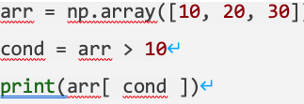

조건연산
비교 연산까지 함께 코드를 정리하면 다음과 같다.
비교 연산이 간단하기 때문에 코드를 한 줄로 표현할 수도 있다.

Slide 31


조건연산
얻어온 조건이 모두 참인지의 여부를 확인하고 싶은 경우가 종종 있다. 이 경우 any와 all 함수를 유용하게 사용할 수 있다. all은 이름에서 알 수 있다시피 모든 값이 참일 경우에만 True를 반환한다. any는 하나라도 참일 경우 True를 반환한다.
cond에는 False, True, True가 저장돼 모두 True가 아니므로 all은 False를 반환했고, any는 True가 하나라도 있어서 True를 반환했다.

Slide 32
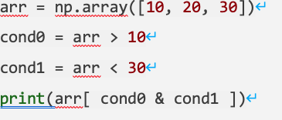
조건연산
하나 이상의 여러 조건을 비교할 수도 있다. 파이썬의 기본 논리 연산자로 and, or, not이 있었다면 넘파이에서는 &, |, ~을 사용한다. &는 나열된 조건이 모두 True일 때 True를 반환합니다. '|'는 or과 같이 나열된 조건 중 하나라도 True이면 True를 반환합니다.

Slide 33
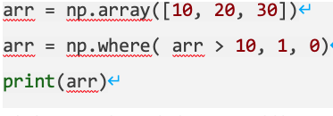

조건연산
넘파이에는 where 함수가 정의돼 있어서 이를 사용하면 더욱 간단히 코드를 표현할 수 있다. where 함수에 차례로 조건문, 참일 경우 값, 거짓일 경우 값을 전달한다.
만약 10보다 크다면 10을 더하고 그렇지 않다면 10을 빼고 싶은 경우는 어떻게 할까? 다음과 같이 조건 비교로 문제를 해결할 수 있다.

Slide 34


함수와 메서드
넘파이는 수치연산과 관련된 다양한 함수와 메서드를 제공한다. 파이썬이 기본적으로 제공하는 함수도 기능을 확장해서 메서드로 제공한다. ndarray의 데이터를 합하는 sum메서드를 사용해본다.
4행 2열의 ndarray에 sum 메서드를 적용하니 전체 데이터의 합이 계산된다.

Slide 35
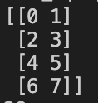


함수와 메서드
sum 메서드에 축정보를 지정할 수 있다. 파이썬 기본 함수 sum에서는 사용할 수 없는 기능이다.
axis=0은 x축 방향으로 데이터의 합을 구하라는 의미로 각각의 행 단위로 합을 구하고 그 결과를 ndarray로 반환한다. axis=1은 y축 방향으로 합을 구해서 열 단위로 데이터의 합을 계산한다. axis 파라미터를 입력하지 않으면 default로 axis=None이 되며, 이는 전체 데이터의 합을 계산한다.

Slide 36


함수와 메서드
sum 메서드뿐만 아니라 min(최솟값), max(최댓값), mean(평균), std(표준편차), var(분산) 메서드를 사용할 수 있다.
numpy를 사용해서 임의의 숫자를 만들 수도 있다. randint 함수는 입력된 범위에서 임의의 정수를 반환한다. 다음 코드는 0부터 2까지 범위에서 임의의 숫자를 하나 선택한다.
size 파라미터를 사용하면 생성되는 숫자의 개수를 지정할 수 있다. size 파라미터에 하나의 값 혹은 튜플로 크기를 지정할 수 있다. 튜플을 입력했다면 앞의 숫자가 로우의 길이, 뒤의 숫자가 컬럼의 길이이다.

Slide 37


함수와 메서드
차트를 그릴 때 빈번히 사용하는 linspace 함수도 사용해 본다. linspace 함수는 첫 번째로 시작 값, 두 번째는 종료 값, 세 번째는 분할 지점의 수를 입력받아 균일한 크기의 구간으로 분할한다. 다음 코드는 0부터 10까지의 구간을 균등한 3개의 지점으로 분할하라는 의미이다.

Slide 38
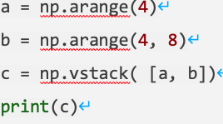

함수와 메서드
넘파이의 stack 함수는 여러 개의 ndarray를 하나로 합칠 때 사용한다. 이름에서 알 수 있다시피 vstack은 수직방향으로 ndarray를 이어 붙이며, hstack은 수평방향으로 ndarray를 이어 붙입니다. 두 함수는 리스트로 연결할 값을 입력받는다. 네 개의 값이 저장된 두 개의 ndarray로 vstack 함수를 사용한다.
hstack은 ndarray를 수평 방향으로 연결한다는 것을 제외하고 vstack과 사용방법이 같다.

